Slide 1
支払い方法の種類
クレジットカードの利用代金の支払い方法は、「一括払い」「分割払い」「リボルビング払い」があり、買い物時に選びます。

Slide 2
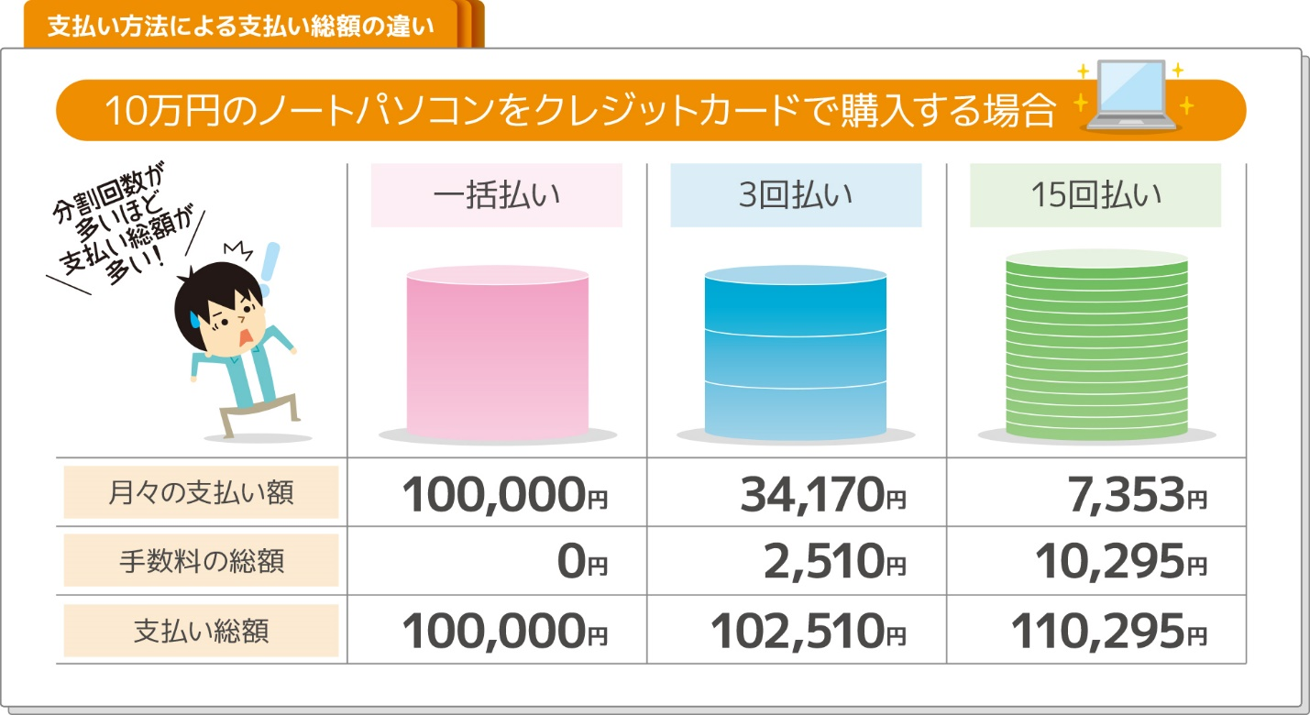
※手数料率15%の場合。 ※1円未満の金額の扱いや、算出方法の違いなどによって、実際の金額とは異なる場合があります。

